Slide 1
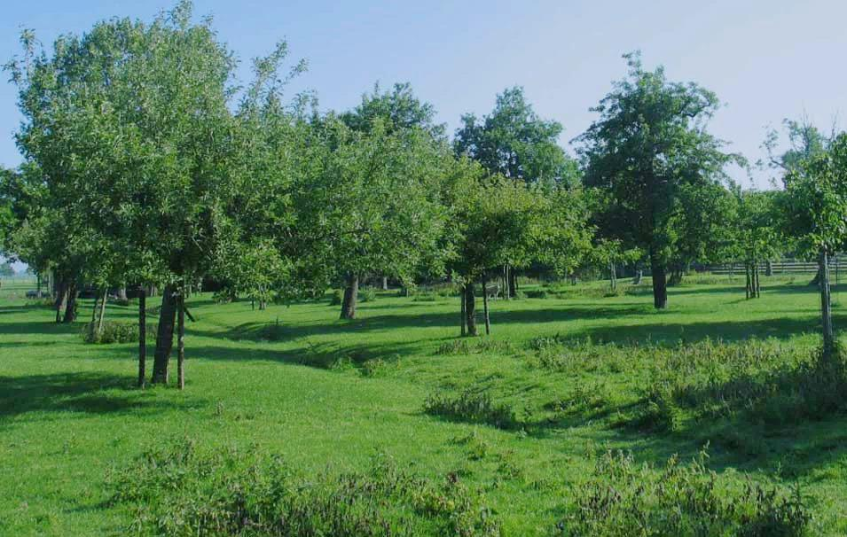
Ons Park, Blauwestad
Project: Onze Bongerd

Slide 2
Het Park Blauwestad
Eerste bewoners in 2007, dit is oorspronkelijke beeld

Slide 3
Het park van Het Park

Slide 4
De boomgaard in het park

Slide 5
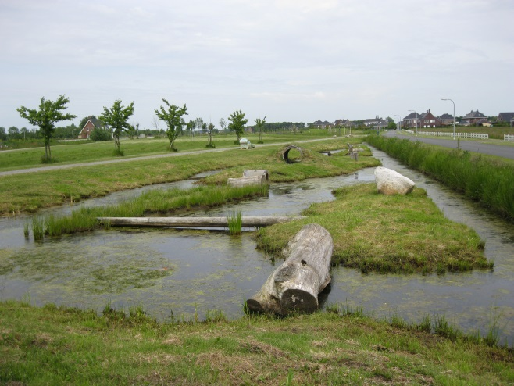
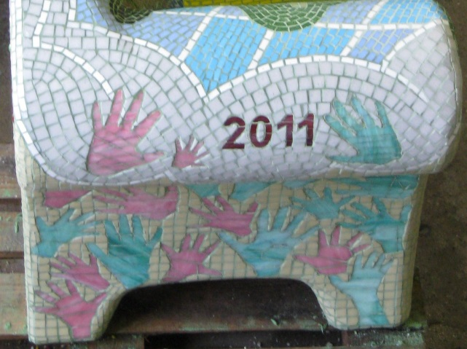
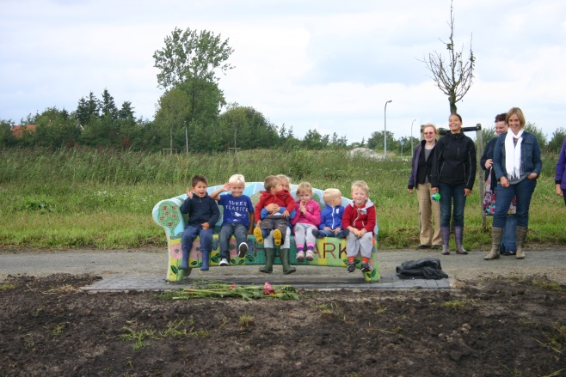
Actieve bewonersvereniging
2011 Aanleg natuurspeelplaats en social sofa.

Slide 6
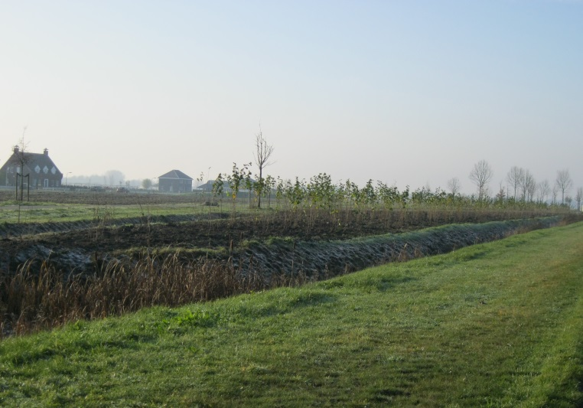
2011
Aanplant bosplantsoen.

Slide 7
2012
Speeltoestellen

Slide 8
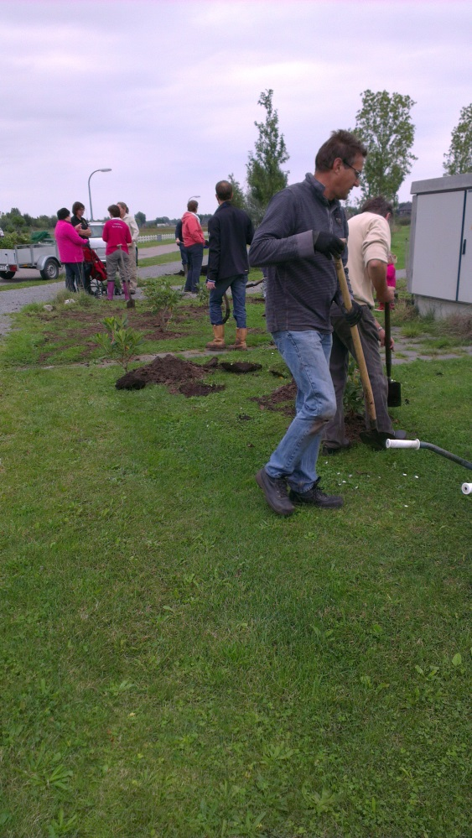
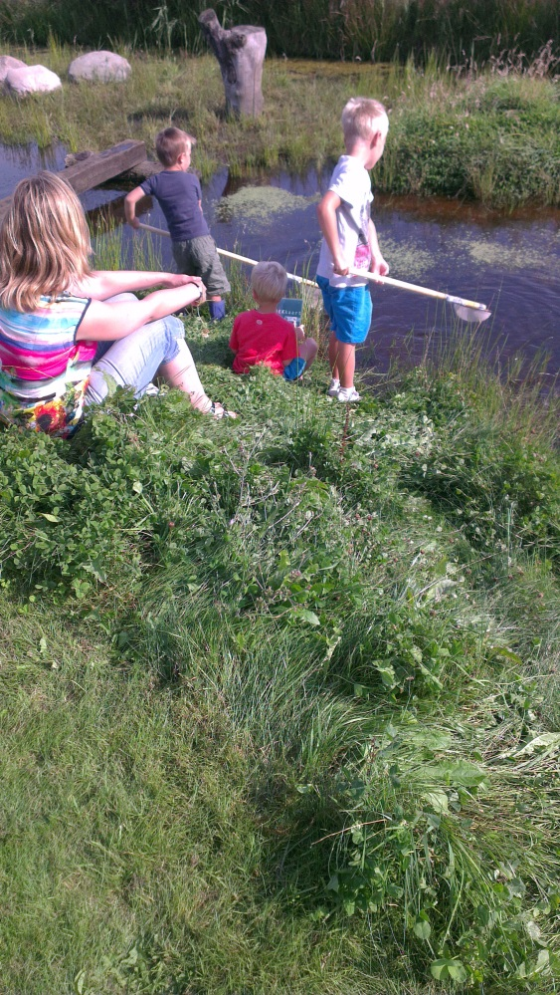
2013
Aanplant bloeiende struiken en eerste natuurklas.

Slide 9
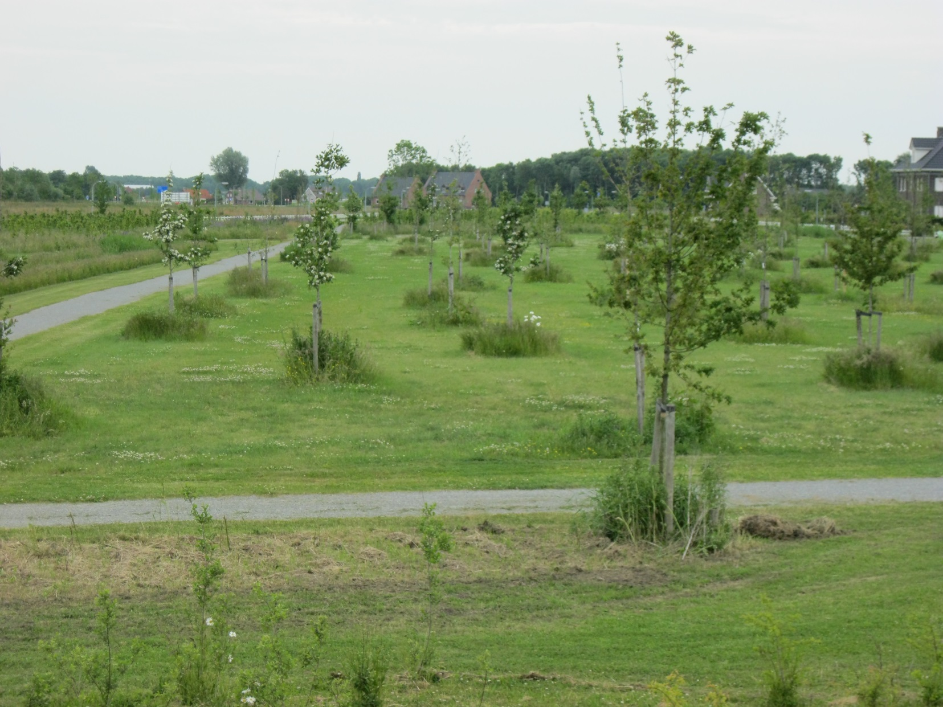
Nu, boomgaard. Hoogstamfruit, oude rassen.

Slide 10
2011
116 bomen geplant, waarvan na 1 jaar ruim 40 dood en vervangen. Najaar 2013 28 bomen dood en 8 hebben het zichtbaar zwaar.

Slide 11
Problemen
Slechte afwatering. Vragen over grondkwaliteit.

Slide 12
Een nieuw plan
Boomgaard met hoogstamfruit, oude rassen

Slide 13
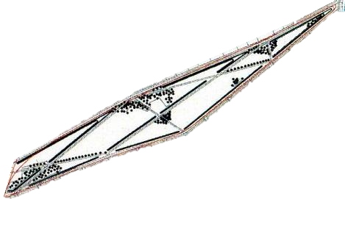
Vooruitgang in de loop der jaren
Bosplantsoen
2011
2011
2013
Bloeiende struiken
2014
2012
2011
BOOMGAARD
Natuurspeelplaats

Slide 14
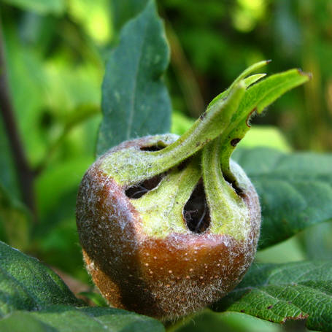
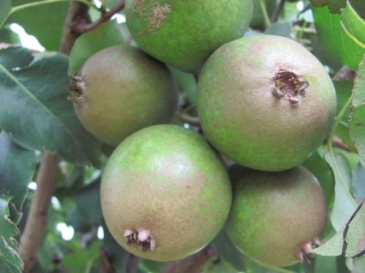
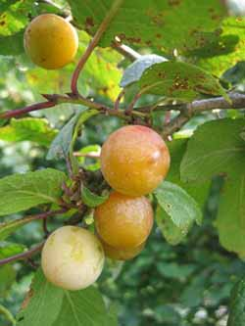
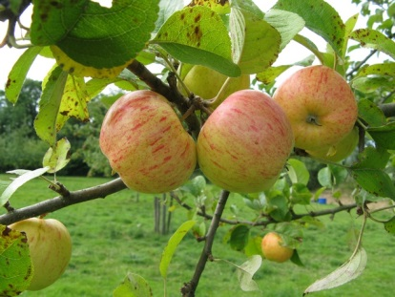
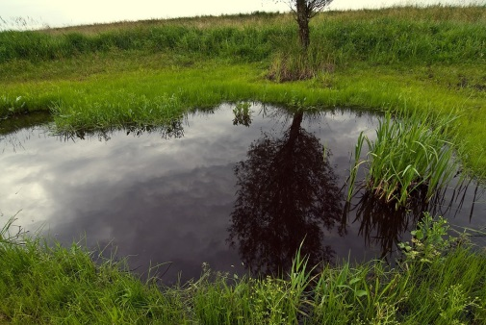
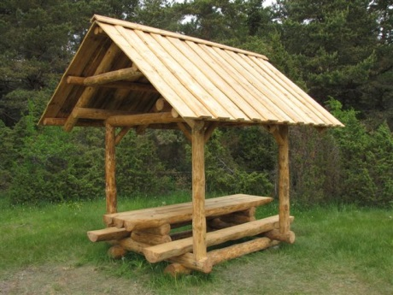
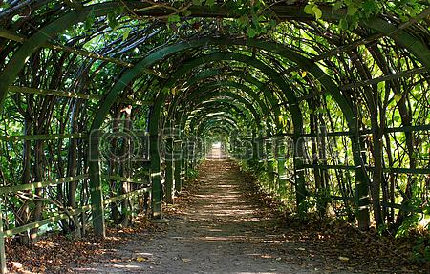
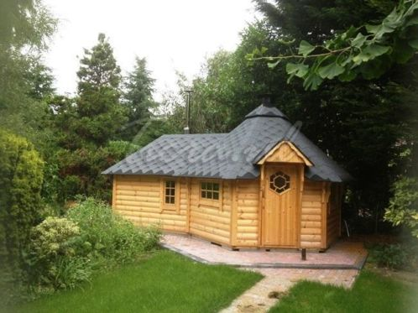
Oude fruitrassen
320 m
250 m
140 m
Ontmoetingsplek

Slide 15
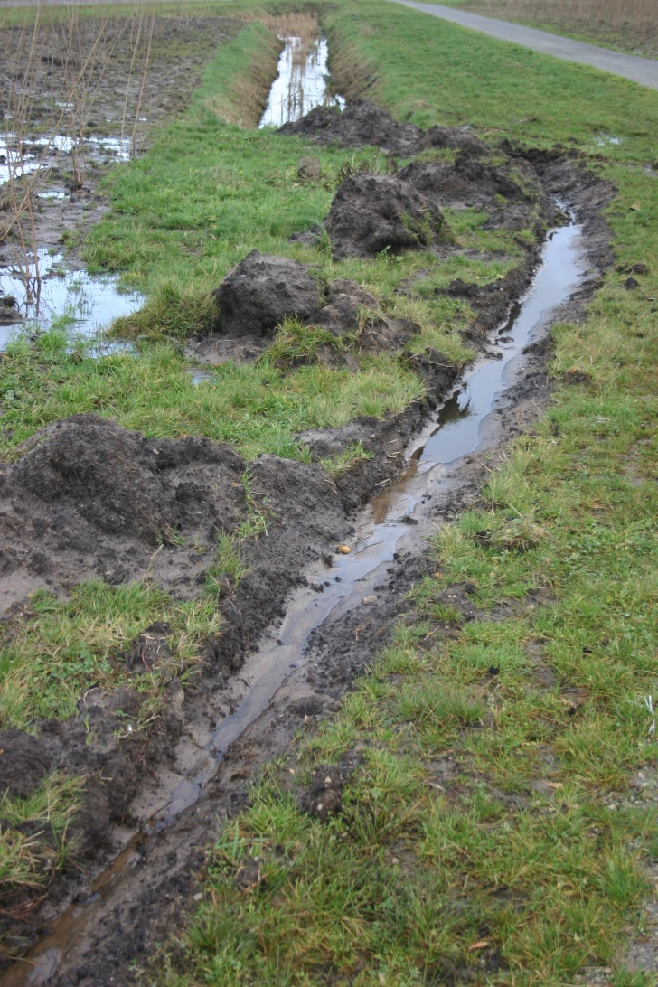
Wat vragen wij van Kern met Pit.
Onderzoek grondkwaliteit
Onderzoek afwatering.
Advies en hulp bij uitvoering oplossingen

Slide 16
Eindplaatje
Zodat we uiteindelijk dit beeld krijgen.

